Slide 1
Профсоюз ргсу

Slide 2
Основные документы
Положение первичной профсоюзной организации сотрудников, преподавателей и студентов РГСУ;
Устав профессионального союза работников народного образования и науки Российской Федерации;
Устав Московской городской организации Профсоюза работников народного образования и науки Российской Федерации;
Положение об общежитиях;
Положение о материальной помощи;
Положение о стипендиальном обеспечении и материальной поддержке остронуждающихся студентов;
Положение о порядке и основаниях отчисления;
Положение о основаниях предоставления академического отпуска;
Положение о порядке перевода и восстановления.
Постановление Правительства №1390 «О формировании стипендиального фонда»;
Федеральный закон об образовании РФ №273;
Приказ Министерства Образования №1663.

Slide 3
Структура

Slide 4
Нормативы для формирования стипендиального фонда за счёт бюджетных ассигнований федерального бюджета.
Государственная академическая стипендия для студентов:
Среднего профессионального образования – 690
Высшего образования - 1890
Государственная социальная стипендия для студентов:
Среднего профессионального образования – 1030
Высшего образования - 2840

Slide 5
ГЛАВА 3. ЧЛЕНСТВО В ПРОФСОЮЗЕ. Статья 6. Члены Профсоюза.
1. Членами Профсоюза могут быть:
лица, осуществляющие трудовую деятельность в организациях системы образования;
лица, обучающиеся в образовательных учреждениях профессионального образования, достигшие возраста 14 лет;
лица, осуществляющие трудовую деятельность в организациях Профсоюза и Профсоюзе;
работники, временно прекратившие трудовую деятельность, на период сохранения трудовых отношений;
работники, уволенные в связи с сокращением численности или штата, ликвидацией организации системы образования на период трудоустройс­тва, но не более 6 месяцев;
неработающие пенсионеры, сохранившие связь с Профсоюзом и состоящие на учете в первичной профсоюзной организации.
2. Профсоюзное членство сохраняется за лицом, заключившим договор о работе (учебе) на иностранном или совместном предприятии, в организации системы образования за рубежом при условии возвращения в организацию системы образования после истечения срока договора.
3. Члены Профсоюза имеют равные права и несут равные обязанности.
4. Член Профсоюза не может одновременно состоять в других профсоюзах по основному месту работы или учебы.

Slide 6
Статья 9. Прием в Профсоюз, прекращение членства в Профсоюзе.
1. Прием в Профсоюз производится по личному заявлению, поданному в письменной форме в первичную профсоюзную организацию, а в случае отсутствия в организации системы образования первичной профсоюзной организации - в соответствующую территориальную организацию Профсоюза.
2. Прием в Профсоюз и прекращение членства в Профсоюзе оформляются решением соответствующего выборного коллегиального профсоюзного органа.
3. Профсоюзное членство, профсоюзный стаж исчисляются со дня подачи заявления о вступлении в Профсоюз.
4. Членство в Профсоюзе прекращается в случаях:
добровольного выхода из Профсоюза;
прекращения трудовых отношений с организацией системы образования, отчисления обучающегося из образовательного учреждения;
выхода на пенсию с прекращением трудовых отношений, если пенсионер не изъявил желания остаться на профсоюзном учете в первичной профсоюзной организации;
исключения из Профсоюза;
смерти члена Профсоюза.
5. Выход из Профсоюза осуществляется по личному заявлению, поданному в первичную профсоюзную организацию.
Членство в Профсоюзе прекращается со дня подачи заявления о выходе из Профсоюза.
6. Лицо, прекратившие членство в Профсоюзе, теряет право на профсоюзную защиту, пользование общим профсоюзным имуществом и профсоюзными льготами. Сумма уплаченных им членских взносов не возвращается, профсоюзный билет подлежит сдаче в первичную профсоюзную организацию.
7. Лицо, исключенное из Профсоюза, может быть вновь принято в Профсоюз на общих основаниях, но не ранее чем через год. Профсоюзный стаж в этом случае исчисляется с момента повторного принятия его в Профсоюз.
8. Лицо, вышедшее из Профсоюза, может быть вновь принято в Профсоюз на общих основаниях. Профсоюзный стаж в этом случае исчисляется с момента повторного принятия его в Профсоюз.

Slide 7
Статья 10. Профсоюзный билет и учет членов Профсоюза
1. Принятому в Профсоюз работнику или обучающемуся выборным профсоюзным органом выдается членский билет единого в Профсоюзе образца, который удостоверяет членство в Профсоюзе и хранится у члена Профсоюза.
2. Член Профсоюза состоит на учете в первичной профсоюзной организации, как правило, по месту основной работы, учебы.
Решение о постановке на учет в другую первичную профсоюзную организацию принимает выборный коллегиальный орган соответствующей территориальной организации Профсоюза.
3. В профсоюзном билете делаются отметки об уплате членских профсоюзных взносов в порядке, устанавливаемом выборным органом организации Профсоюза.
4. Учет членов Профсоюза осуществляется в первичной профсоюзной организации в форме журнала и (или) учетной карточки в бумажном или электронном виде в соответствии с рекомендациями об учете членов Профсоюза, принимаемыми соответствующим выборным органом Профсоюза.
5. Учет общей численности членов Профсоюза осуществляется выборными органами соответствующей территориальной организации Профсоюза и Профсоюза.

Slide 8
Статья 12. Ответственность членов Профсоюза
1. За невыполнение уставных обязанностей, а также за действия, наносящие вред авторитету и единству Профсоюза, к члену Профсоюза могут быть применены следующие меры общественного воздействия (взыскания):
выговор;
предупреждение об исключении из Профсоюза;
исключение из Профсоюза.
2. Исключение из Профсоюза применяется в случаях:
неуплаты членских взносов без уважительной причины в течение трех месяцев;
систематического неисполнения членом Профсоюза без уважительных причин обязанностей, возложенных на него настоящим Уставом, если ранее он был предупрежден об исключении из Профсоюза;
совершения действий, нанесших вред либо ущерб профсоюзной организации или Профсоюзу.
3. Решение о применении меры взыскания принимается собранием первичной профсоюзной организации, выборными коллегиальными органами первичной, территориальной организаций Профсоюза и Профсоюза в присутствии члена Профсоюза.
В случае отказа члена Профсоюза присутствовать или неявки без уважительной причины вопрос о применении меры общественного воздействия может рассматриваться в его отсутствие.
4. Решение о применении взыскания к члену Профсоюза считается принятым, если за него проголосовало не менее двух третей присутствующих на собрании, заседании соответствующего выборного коллегиального профсоюзного органа при наличии кворума.

Slide 9
Положение об общежитиях
1.2. Студенческий Дом современного социального стандарта и студенческие общежития РГСУ (далее - «общежитие», «общежития») предназначаются для временного проживания и размещения:
на период обучения иногородних студентов, аспирантов, докторантов, обучающихся по очной форме обучения;
на период сдачи экзаменов и выполнения работ по диссертации аспирантов, докторантов, обучающихся по заочной форме обучения;
абитуриентов на период прохождения вступительных испытаний.
1.3. Иностранные граждане, принятые на обучение в РГСУ по межгосударственным договорам, договорам между Рособразованием и соответствующими органами управления образованием иностранных государств, размещаются в общежитии Университета на общих основаниях с обучающимися из числа граждан Российской Федерации.

Slide 10
Положение об общежитиях
1.5. При условии полной обеспеченности местами в общежитии всех нуждающихся из числа обучающихся РГСУ по согласованию с Профсоюзом администрация Университета вправе принять решение о размещении в общежитии РГСУ:
стажеров, слушателей очных подготовительных курсов РГСУ, курсов повышения квалификации и переподготовки кадров и других форм послевузовского и дополнительного профессионального образования для временного проживания в период их очного обучения;
студентов, постоянно проживающих на территории муниципального образования или города федерального значения;
других категорий обучающихся.

Slide 11
2. Права и обязанности проживающих в общежитии
2.1. Проживающие в общежитии РГСУ имеют право:
проживать в закрепленном жилом помещении (комнате) общежития РГСУ в течение всего срока действия договора найма жилого помещения при условии соблюдения Правил внутреннего распорядка в общежитии РГСУ;
пользоваться помещениями учебного и культурно-бытового назначения, оборудованием, инвентарем общежития;
переселяться с согласия администрации РГСУ в другое жилое помещение общежития;
избирать студенческий совет общежития и быть избранным в его состав;
участвовать через студенческий совет общежития, Профсоюз и Студенческий Совет - Сенат РГСУ в решении вопросов совершенствования жилищно-бытового обеспечения проживающих, организации внеучебной воспитательной работы и досуга, оборудования и оформления жилых помещений и комнат для самостоятельной работы, распределения средств, направляемых на улучшение социально-бытовых условий проживающих;
вносить администрации РГСУ предложения о внесении изменений в договор найма жилого помещения.

Slide 12
2. Права и обязанности проживающих в общежитии
2.2. Проживающие в общежитии РГСУ обязаны:
знать и строго соблюдать нормы настоящего Положения, Правила внутреннего распорядка общежития, техники безопасности, пожарной и общественной безопасности;
бережно относиться к помещениям, оборудованию и инвентарю общежития, экономно расходовать электроэнергию, газ и воду, соблюдать чистоту в жилых помещениях и местах общего пользования, производить уборку в своих жилых комнатах (блоках) не реже одного раза в два дня;
своевременно вносить плату в установленных в РГСУ размерах и порядке за проживание, коммунальные услуги и за все виды потребляемых дополнительных услуг, предоставляемых на основании соответствующего договора по желанию проживающих;
выполнять положения заключенного с администрацией договора найма жилого помещения (договора на оказание дополнительных услуг);
возмещать причиненный материальный ущерб в соответствии с законодательством РФ и заключенным договором найма жилого помещения;
при выбытии из общежития, а также при временном выезде на каникулы, производственную практику или по другим причинам на срок свыше трех дней извещать главного администратора (заведующего) общежитием заявлением в письменной форме;
на период летних каникул сдавать комнату, ключи от комнаты и имущество (полученное при вселении) заведующему общежитием РГСУ.

Slide 13
Положение об общежитиях
5.3. Основанием заселения обучающихся в общежитие РГСУ является комплект следующих документов:
личное заявление обучающегося с положительной резолюцией председателя (заместителя председателя) жилищно-бытовой комиссии РГСУ;
паспорт и копия паспорта обучающегося;
справка о состоянии здоровья вселяемого;
четыре фотографии размером 3*4;
лица, являющиеся детьми-сиротами, инвалидами или из числа малоимущих (малообеспеченных) семей представляют соответствующие документы, подтверждающие их статус;
копия военного билета (приписного свидетельства);
приказ ректора РГСУ о заселении обучающегося в общежитие Университета;
студенческий билет;
копия полиса медицинского страхования;
договор найма жилого помещения в общежитии (договор на оказание дополнительных услуг) с приложением документов, подтверждающих оплату.

Slide 14
Положение об общежитиях
5.3.2. Вселение обучающихся в общежитие РГСУ производится с учетом их материального положения и социального статуса.
5.3.3. Договор найма жилого помещения (договор на оказание дополнительных услуг) с лицом, нуждающимся в общежитии, заключается на основании приказа ректора РГСУ о заселении.
5.3.4. Университет заключает с проживающим - физическим лицом двусторонний договор найма жилого помещения (договор на оказание дополнительных услуг), который составляется в двух экземплярах. Один экземпляр договора найма жилого помещения после подписания сторонами хранится у проживающего, второй экземпляр находится на хранении в Дирекции финансовой политики РГСУ.

Slide 15
Положение об общежитиях
5.8. При отчислении из РГСУ (в том числе и по его окончании) проживающие освобождают общежитие в трехдневный срок.
5.9. При выселении обучающимся выдается обходной лист, который они сдают заведующему общежитием с подписями соответствующих структурных подразделений РГСУ до момента выезда из общежития РГСУ.
5.10. Места в общежитии РГСУ не предоставляются в случаях, если обучающийся:
а) не подал своевременно заявление на проживание в общежитии Университета;
б) был выселен из общежития РГСУ без права дальнейшего проживания в нем;
в) имеет задолженность по оплате проживания в общежитии Университета за прошлые периоды;
г) нарушил принятые на себя по договору найма жилого помещения (договору на оказание дополнительных услуг) обязательства;
д) нарушил (систематически нарушал) Устав, Правила внутреннего трудового и учебного распорядка РГСУ, локальные правовые акты Университета или настоящее Положение.

Slide 16
Запомнить различия!
Социальная стипендия
Ежемесячно;
Категории:
Материальная помощь
Единоразово ( один раз в год, и только в исключительных случаях 2 раза)
Категории:
Материальная поддержка остронуждающимся студентам
Ежемесячно
Категории:
дети-инвалиды, инвалиды I и II групп, инвалиды с детства;
лица, подвергшиеся воздействию радиации вследствие катастрофы на Чернобыльской АЭС;
лица, имеющие право на получение государственной социальной помощи;
лица из числа граждан, проходивших в течение не менее трех лет военную службу по контракту в ВС РФ.
лица, являющиеся инвалидами вследствие военной травмы или заболевания, полученных в период прохождения военной службы, и ветеранам боевых действий;
дети-сироты и дети, оставшиеся без попечения родителей, лица из числа детей-сирот и детей, оставшихся без попечения родителей;
дети-сироты и дети, оставшиеся без попечения родителей, лица из числа детей-сирот и детей, оставшихся без попечения родителей;
Многодетная семья;
Неполная семья;
Имеющие родителЕЙ- инвалидов, родителЕЙ- пенсионеров;
Находящиеся на диспансерном учете с хроническими заболеваниями;
Проживающие в зоне ЧАЭС;
Проживающие в общежитии.
Инвалидность;
Имеющие ребенка;
Имеет право получать каждый студент-член профсоюза;
Тяжелое материальное положение;
Тяжелое заболевание, необходимость операции –дорогостоящее лечение;
Рождение ребенка;
Юбилейные даты(50лет и далее каждые 5лет);
Дотация отдыха;
Ущерб понесенный вследствие стихийного бедствия.
Смерть близкого родственника (родители);
2 840 руб.в месяц (1030руб.-колледж)
До 15 тысяч рублей единоразово
1200 руб. ежемесячно
АПОС- ассоциация профсоюзных организаций сотрудников и студентов вузов г.Москвы

Slide 17
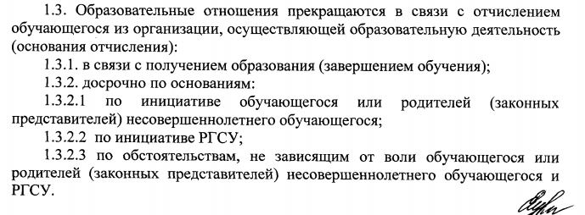
Положение о порядке и основаниях отчисления

Slide 18
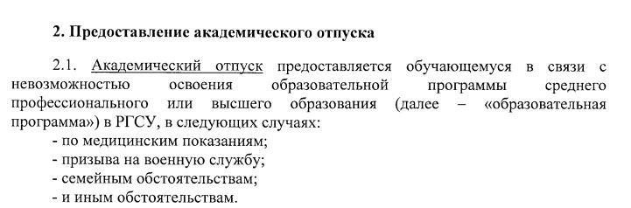
Положение о основаниях предоставления академического отпуска

Slide 19
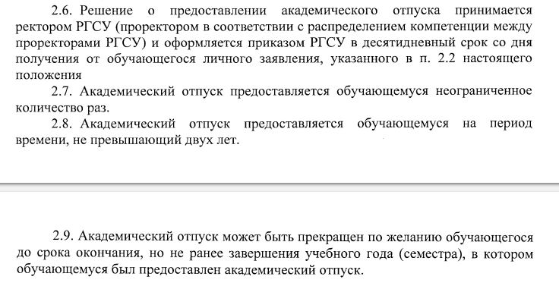
Положение о основаниях предоставления академического отпуска

Slide 20
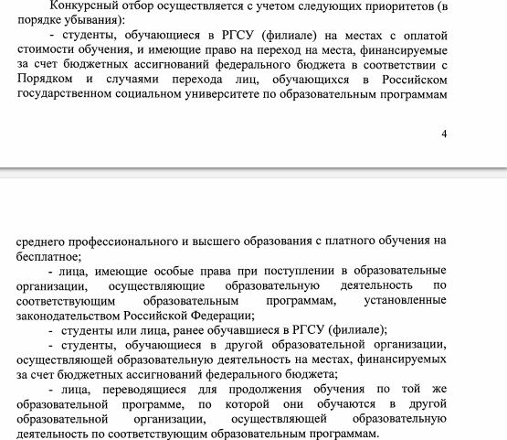
Положение о порядке перевода и восстановления

Slide 21
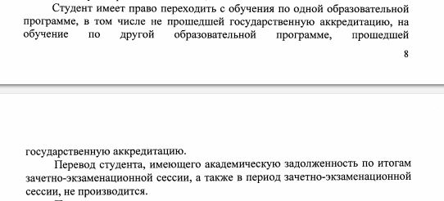
Положение о порядке перевода и восстановления

Slide 22
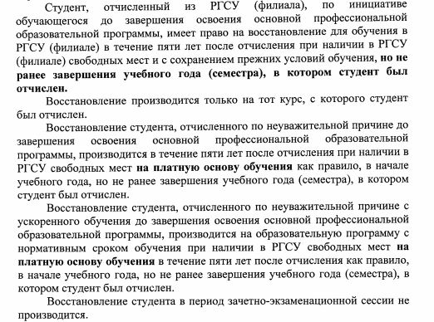
Положение о порядке перевода и восстановления

Slide 23


